Slide 1
R教學
A short R session (一個簡短的R課程)
羅琪老師

Slide 2
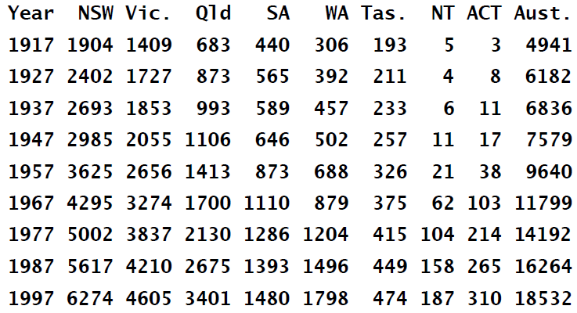
澳大利亞人口資料
讀入一個包含自1917-1997年不同時間澳大利亞各州和地區的總人口數等人口指數的檔案到R，然後使用此檔案來建立一個圖表。該檔案的資料如下：

Slide 3
變數
Year-a numeric vector
NSW-New South Wales population counts
新南威爾士州的人口數量
Vic-Victoria population counts
維多利亞州人口數量
Qld-Queensland population counts
昆士蘭州的人口數量
SA-South Australia population counts
南澳大利亞州的人口數量

Slide 4
變數
WA-Western Australia population counts
西澳大利亞州的人口數量
Tas-Tasmania population counts
塔斯馬尼亞州的人口數量
NT-Northern Territory population counts
新界北部地區的人口數量
ACT-Australian Capital Territory population counts
澳大利亞首都地區人口數量
Aust-Population counts for the whole country
澳大利亞全國人口數量

Slide 5
將資料檔案austpop.txt讀入R
> austpop<-read.table("c:/RData/austpop.txt", header=TRUE)
> austpop
Year NSW Vic. Qld SA WA Tas. NT ACT Aust.
1 1917 1904 1409 683 440 306 193 5 3 4941
2 1927 2402 1727 873 565 392 211 4 8 6182
3 1937 2693 1853 993 589 457 233 6 11 6836
4 1947 2985 2055 1106 646 502 257 11 17 7579
5 1957 3625 2656 1413 873 688 326 21 38 9640
6 1967 4295 3274 1700 1110 879 375 62 103 11799
7 1977 5002 3837 2130 1286 1204 415 104 214 14192
8 1987 5617 4210 2675 1393 1496 449 158 265 16264
9 1997 6274 4605 3401 1480 1798 474 187 310 18532
header=TRUE 代表有標題
austpop是一個data frame資料框架

Slide 6
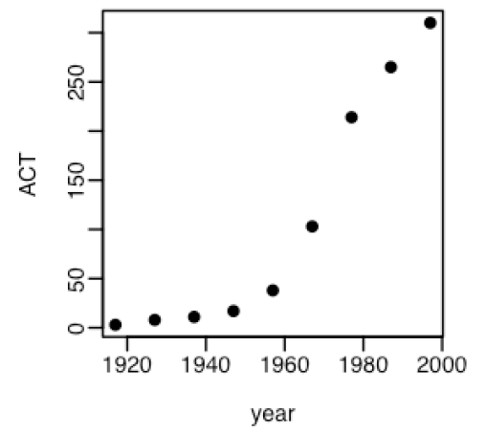
畫1917年至1997年間澳大利亞首都特區（ACT）的人口
> plot(ACT ~ Year, data=austpop, pch=16)
pch=16 sets the plotting character to a solid black dot
點的樣式為黑色實心點

Slide 7
data frame 的變數名稱
> names(austpop)
[1] "Year" "NSW" "Vic." "Qld" "SA" "WA" "Tas." "NT" "ACT" "Aust.“
> austpop$year
NULL
> austpop$Year
[1] 1917 1927 1937 1947 1957 1967 1977 1987 1997
R程式中大小寫不同!

Slide 8
將資料檔案austpop放在工作目錄中
> ACT
Error: object 'ACT' not found
> austpop$ACT
[1] 3 8 11 17 38 103 214 265 310
> attach(austpop)
> ACT
[1] 3 8 11 17 38 103 214 265 310
要使用austpop這個data frame中的變數ACT
austpop$ACT
利用attach(data frame名稱)
可省去每次打前面data frame的時間

Slide 9
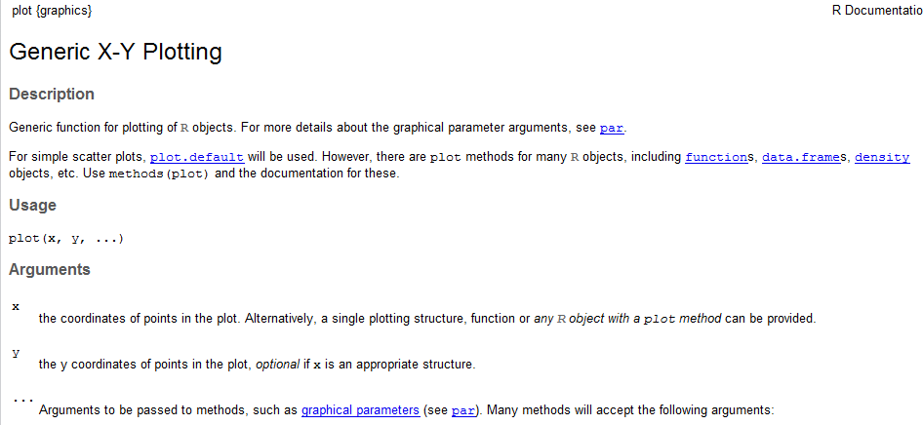
On-line Help可以查詢指令用法help()
> austpop$year NULL > austpop$Year [1] 1917 1927 1937 1947 1957 1967 1977 1987 1997
> help(plot)

Slide 10
將excel資料檔案austpop.csv讀入R
> austpop1<-read.csv("c:/RData/austpop.csv")
> austpop1
Year NSW Vic. Qld SA WA Tas. NT ACT Aust.
1 1917 1904 1409 683 440 306 193 5 3 4941
2 1927 2402 1727 873 565 392 211 4 8 6182
3 1937 2693 1853 993 589 457 233 6 11 6836
4 1947 2985 2055 1106 646 502 257 11 17 7579
5 1957 3625 2656 1413 873 688 326 21 38 9640
6 1967 4295 3274 1700 1110 879 375 62 103 11799
7 1977 5002 3837 2130 1286 1204 415 104 214 14192
8 1987 5617 4210 2675 1393 1496 449 158 265 16264
9 1997 6274 4605 3401 1480 1798 474 187 310 18532

Slide 11
建立data frame
上面資料是鬆緊帶的資料
stretch-拉的長度
distance-彈出的距離

Slide 12
建立data frame
> elasticband <- data.frame(stretch=c(46,54,48,50,44,42,52),
distance=c(148,182,173,166,109,141,166))
> elasticband
stretch distance
1 46 148
2 54 182
3 48 173
4 50 166
5 44 109
6 42 141
7 52 166

Slide 13
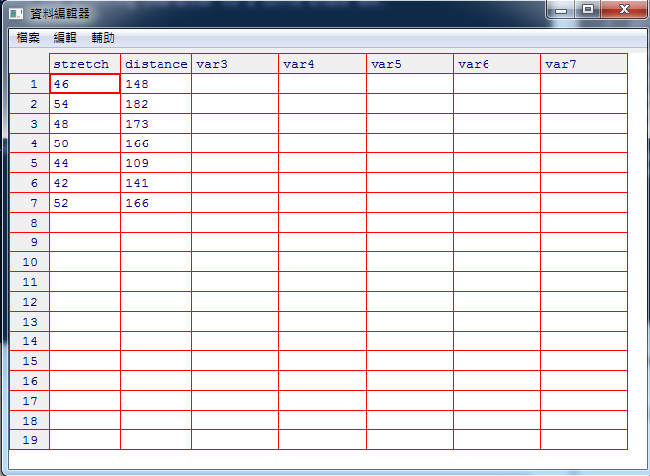
在編輯視窗編輯資料
> elasticband <- edit(elasticband)

Slide 14
付出最多的人，也是收穫最多的人
~共勉之~

